Slide 1


Slide 2


Slide 3


Slide 4


Slide 5


Slide 6


Slide 7


Slide 8
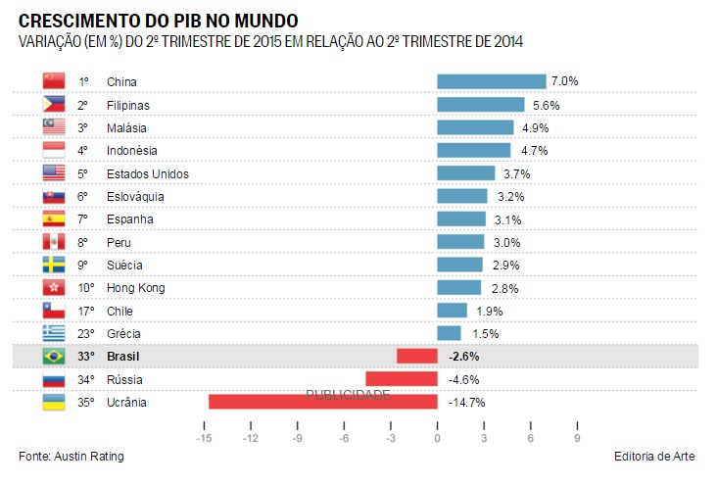

Slide 9
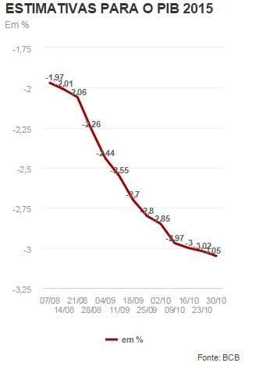

Slide 10


Slide 11
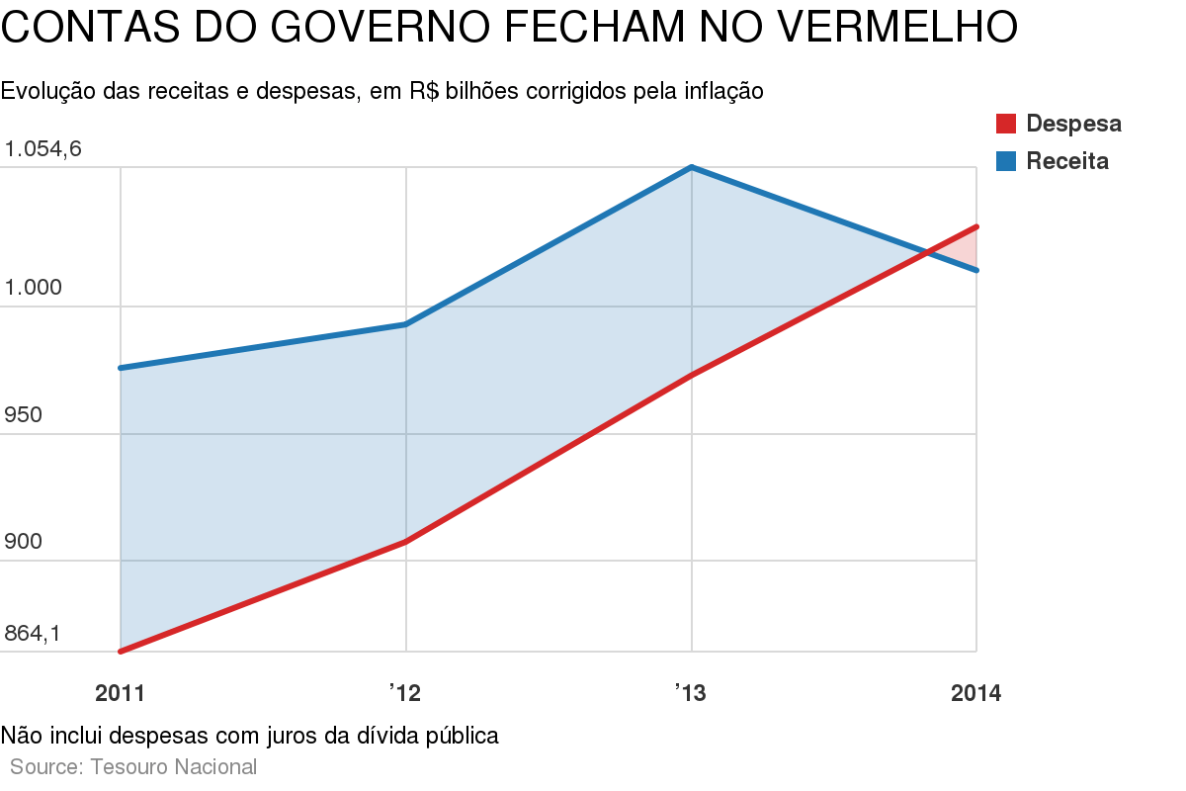

Slide 12


Slide 13
O que um Governo pode fazer para evitar que as contas de um país fiquem Negativas?

Slide 14
Perda do Grau de Investimento

Slide 15


Slide 16
30,5 Bilhões de reais
0,7%

Slide 17
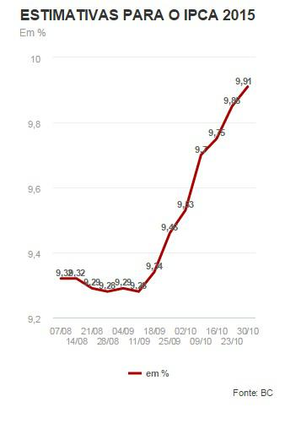
Inflação se Aproximando de 10%

Slide 18


Slide 19
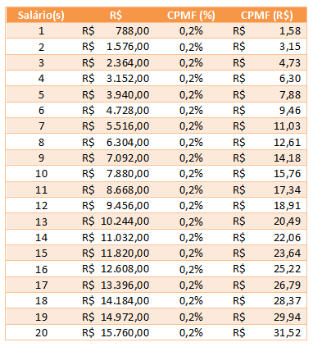

Slide 20
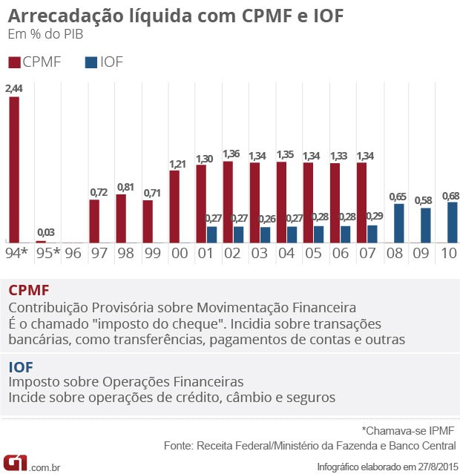

Slide 21
A Origem do Problema
Os motivos são muitos, mas três merecem destaque especial:

Slide 22


Slide 23


Slide 24


Slide 25
